Slide 1
Дизайн
Все о специальности

Slide 2
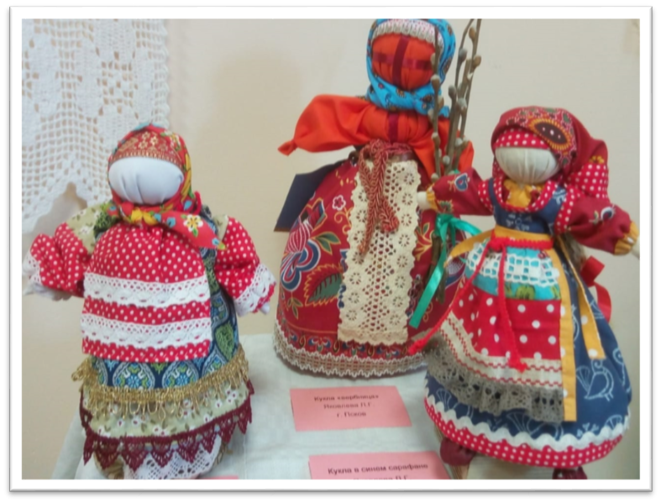
Что такое дизайн?
Дизайн – это креативная деятельность по созданию дизайнерских проектов различной направленности с учетом специфики деятельности предприятий, областей профессиональной реализации и пожеланий клиента. Данная сфера характеризуется повышенным спросом на рынке труда и возможностью превращения художественного таланта в перспективную профессию. В топе самых актуальных творческих специальностей дизайн занимает лидирующие позиции наравне с актерством и арт-бизнесом.

Slide 3
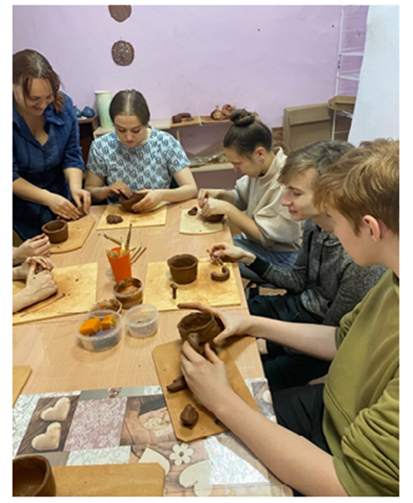
кто такой дизайнер?
Дизайнер – это специалист, объединяющий эстетику с техническими особенностями, полезность с красотой внешнего вида, задумки разработчиков с пользовательским спросом. Для успеха в профессии важно обладать нацеленностью на результат, готовностью постоянно расширять перечень профессиональных навыков с учетом новинок и тенденций на рынке, обладать умеренным тщеславием и стремлением проявить себя.

Slide 4
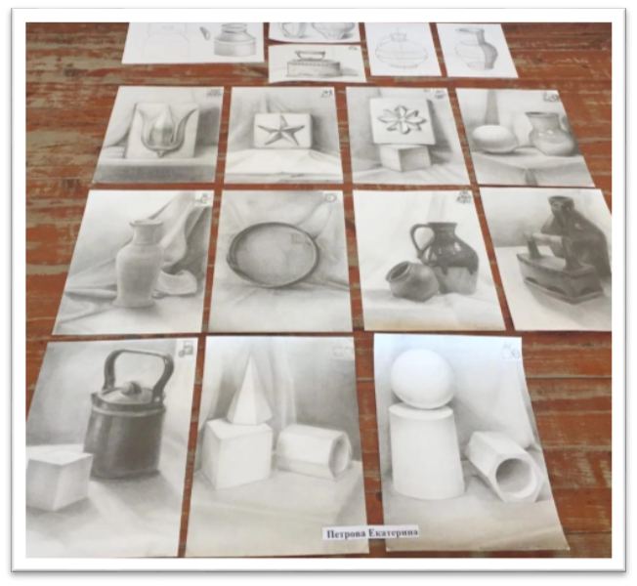
Область профессиональной деятельности выпускников
разработка художественно-конструкторских (дизайнерских) проектов
техническое исполнение проектов
контроль за изготовлением изделий в части соответствия их авторскому образцу
организация работы коллектива исполнителей

Slide 5
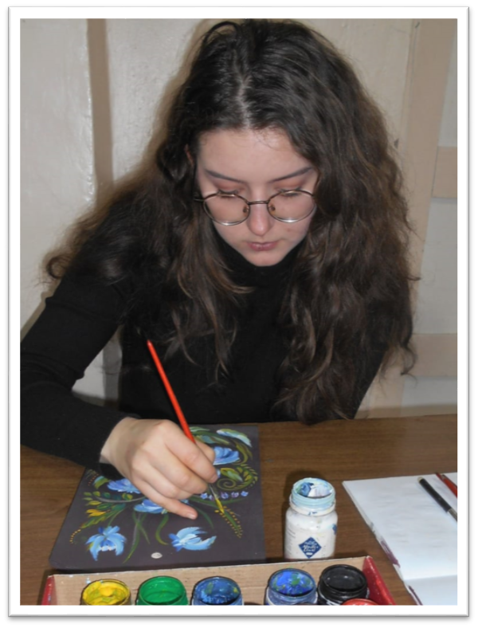
Преимущества обучения по специальности
Востребованность на рынке труда, так как человечество всегда будет стремиться к улучшению уровня своей жизни и окружающей обстановки, а значит, потребность в дизайнерах будет постоянно расти;
высокий уровень заработной платы;
возможность работать как в офисе, так и дома, на даче, на природе, на отдыхе;
возможность карьерного роста (от специалиста до руководителя среднего звена);
творческий характер специальности.

Slide 6
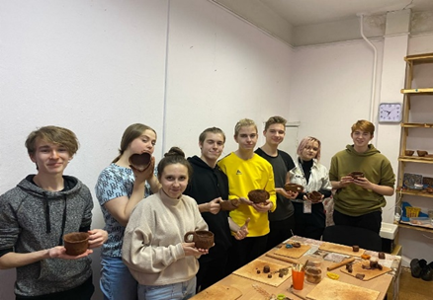
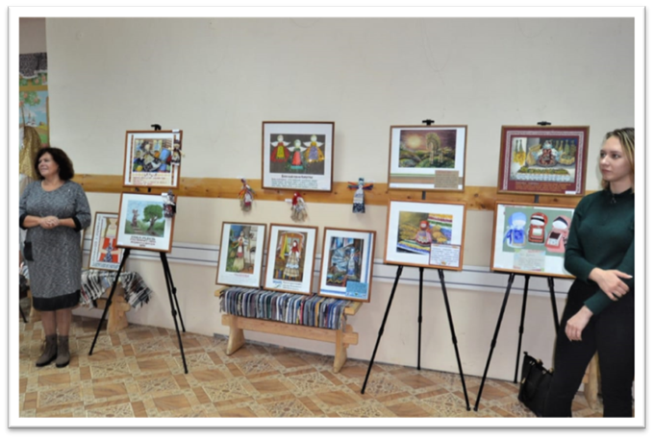
где работать?
Дизайнеры работают в штате специализированных отделов больших компаний. Чем более брендовой является продукция компании, тем вероятней возможность карьерного роста на такой работе и, как следствие, достижение известности и получение высоких доходов.
Небольшие дизайн-студии ,как правило, имеют узкую специализацию. Работа в такой студии поможет профессиональному росту начинающего специалиста.
Также есть возможность работать на самого себя в статусе самозанятого.

Slide 7
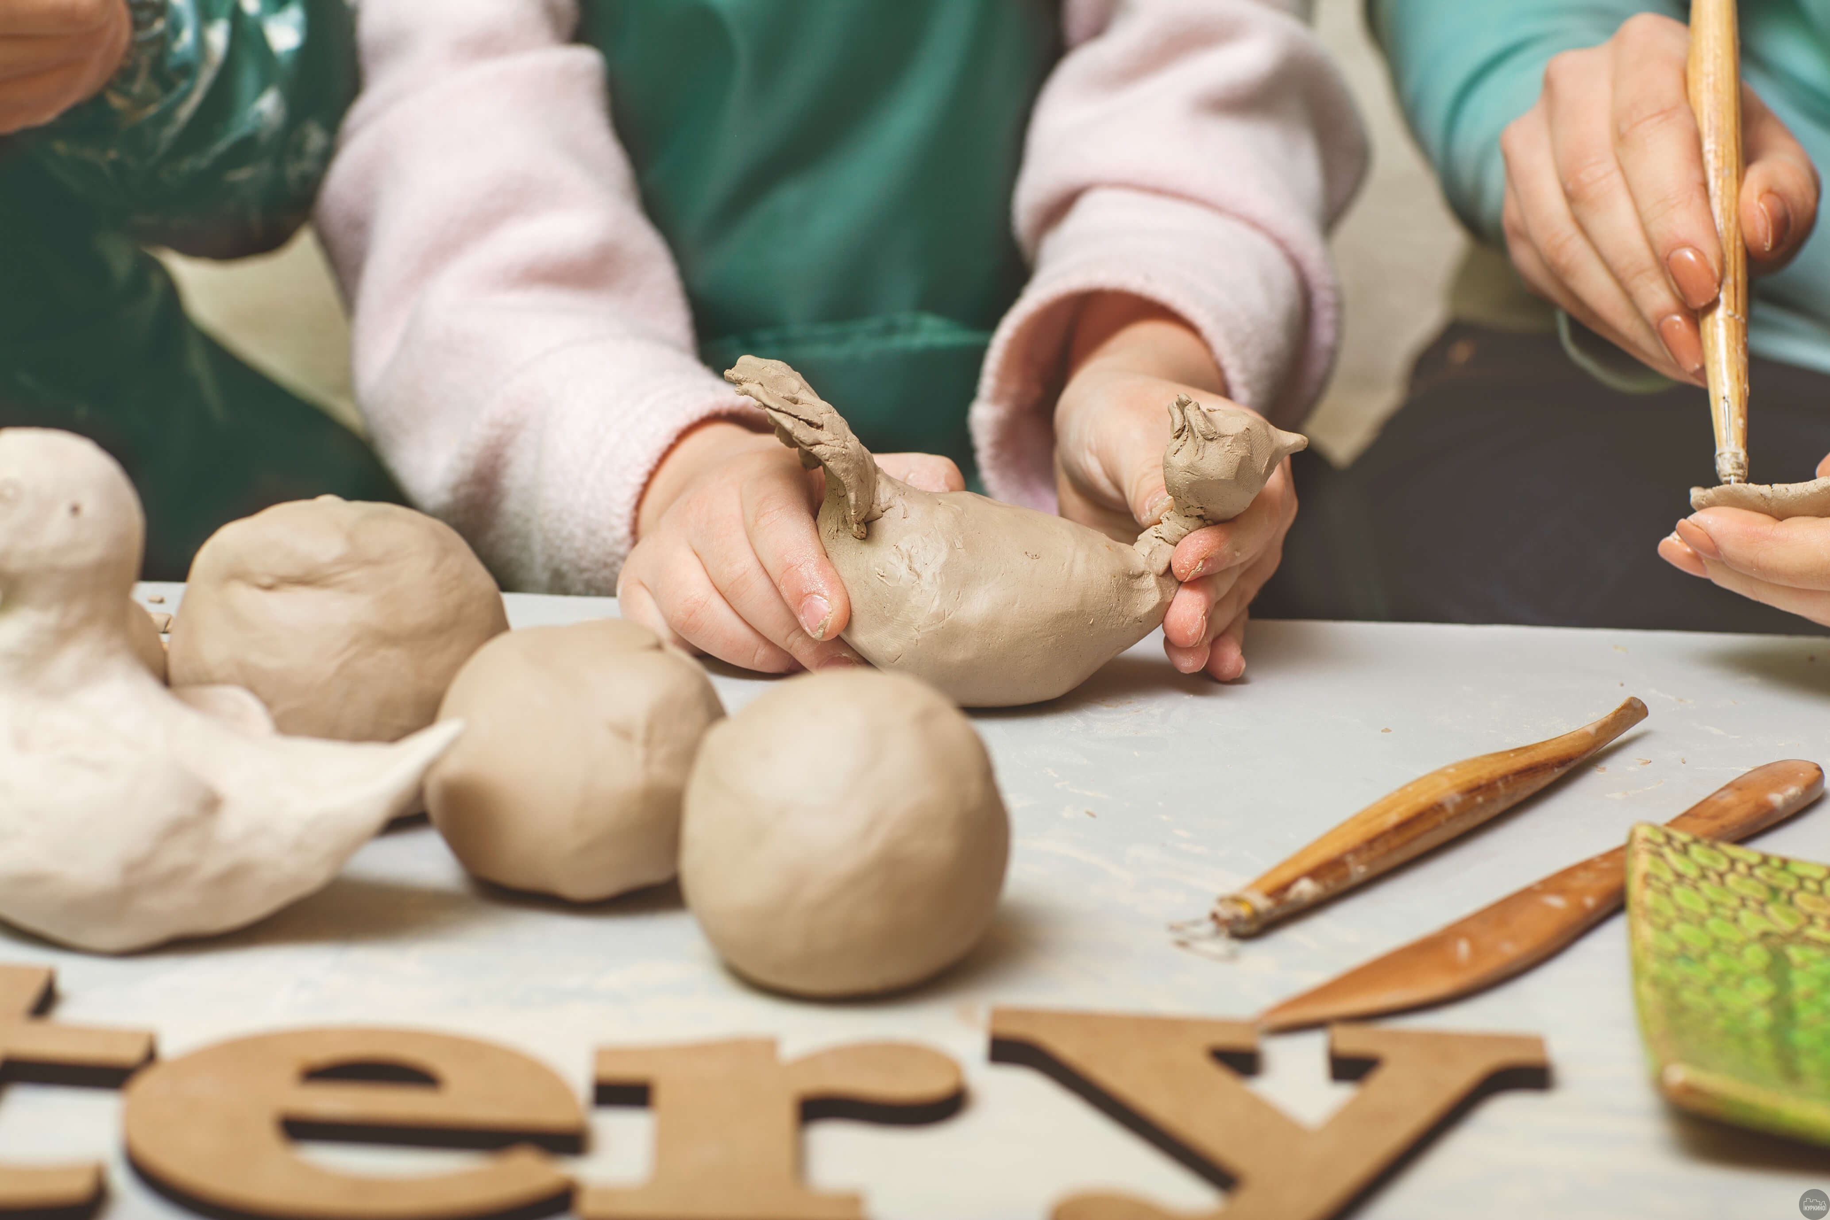
Спасибо за внимание!

